Slide 1
DOCTRINE TDM

Slide 2
Rappel évolutions 2023
Dans le cadre de la préparation aux GE - Coupe de monde de Rugby 2023 et JO 2024
  Modification doctrines (zonale et départementale)
  Dimensionnement de la réponse et des pratiques
  Mise à niveau des matériels
  Formation des personnels
  Partage avec nos partenaires opérationnels (SIS / FSP)

Slide 3
Missions
  Etablir un lien avec les FSP sur place
  Reconnaître et évaluer la situation (présence de menace directe ou indirecte, mise en place des périmètres du zonage opérationnel, identification du PEV et du PRV)
  Réaliser une priorisation des actions à mener
  Réaliser le sauvetage des victimes par un geste de secourisme de l’avant ou par une action limitant les effets d’un danger (feu, gaz par exemple).
  Extraire les victimes sous protection des FSP.
  L’engagement le plus précoce du GRES augmente les chances de survie des victimes blessées.

Slide 4
Centres spécialisés
  GRES
  Groupe de Reconnaissance d’Extraction et de Sauvetage
    3 centres support
    4 EPIB : FIRMINY
    5 EPIB : LA TERRASSE et ROANNE (% prison)
    3 centres soutien
    2 EPIB
    ≠ support % soutien : nombre d’équipement
  Roanne / Saint Etienne La Terrasse / Firminy
  Montbrison / Andrézieux / Saint Chamont

Slide 5
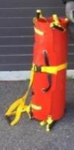
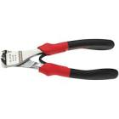
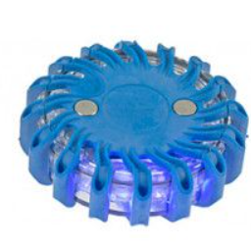
LOT PAR
Matériels | EPIB | Brancards extraction | Bâtons Lumineux | Plots Lumineux | Sacs de l’avant | Matériel Damage Control | TLD | Masques + Cartouches | Gants Nitril | Pinces coupantes
  EPIB : protection balistique individuelle
  Brancards d’extraction : extraction victime
  Bâtons lumineux : priorisation des victimes
  Plots lumineux : matérialisation corridor d’extraction
  Sac de l’avant : transport matériels DC
  Matériels Damage Control : matériels gestes salvateurs (garrot, pansement compressif, …)
  TLD (tenue légère de décontamination) + masque cartouche + gants nitriles : menace NRBC + TDM
  Pinces coupantes : accessibilité – dégagement d’urgence

Slide 6
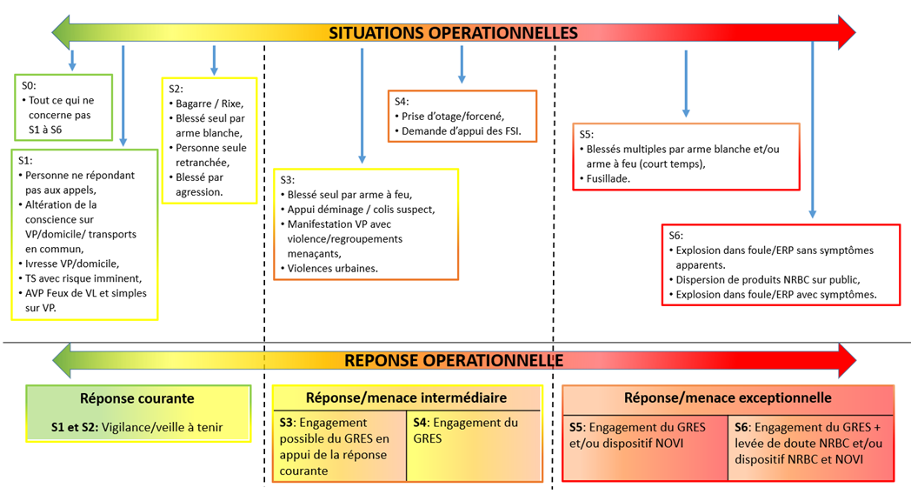
Engagement
  Engagement du GRES sur des interventions « courantes » et pas que sur des interventions type « Bataclan »

Slide 7
Composition
Constitution et appellation identiques sur l’ensemble des SIS de la zone
Priorité SSO du GRES ou des FSI / FSP et prise en charge des victimes si aucune activité SSO
CDG GRES
EPT
VTPM
VSAV
VSM
0/1/5
0/1/1 ou 0/0/2
0/1/2
1/0/1
1/0/0
+
+
LOT PAR
LOT PAR

Slide 8





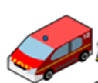

Engagement ARTEMIS
Centres Mixtes avec CDG Postés
Centres Support GRES LPP
Roanne
Terrasse
Firminy
Tous les centres du département
Centres Support VSM de tout le département
1
1
EPT
LOTPAR
3
CDG GRES
VSAV
VSM
OFF
LIAISON
2
2
VTPM
LOTPAR
Centre SDIS CDC
Centres de soutien GRES LPP
Montbrison
Andrézieux
Saint Chamond

Slide 9
Officier de Liaison COPG et COIS
ODL COPG
ODL COIS
1/0/0
1/0/0
  Dès l’engagement d’un GRES, il est engagé un officier de liaison afin d’assurer l’interface entre le Commandant des Opérations de Secours et le Commandant des Opérations de Police ou Gendarmerie
  Dès l’engagement par les Forces de Sécurité Publique d’un 3ème niveau RAID ou GIGN, il est engagé un officier de liaison Commandant des Opérations d’Interventions Spécialisées dans le but de fluidifier la circulation du renseignement avec le Commandant des Opérations de Secours.

Slide 10
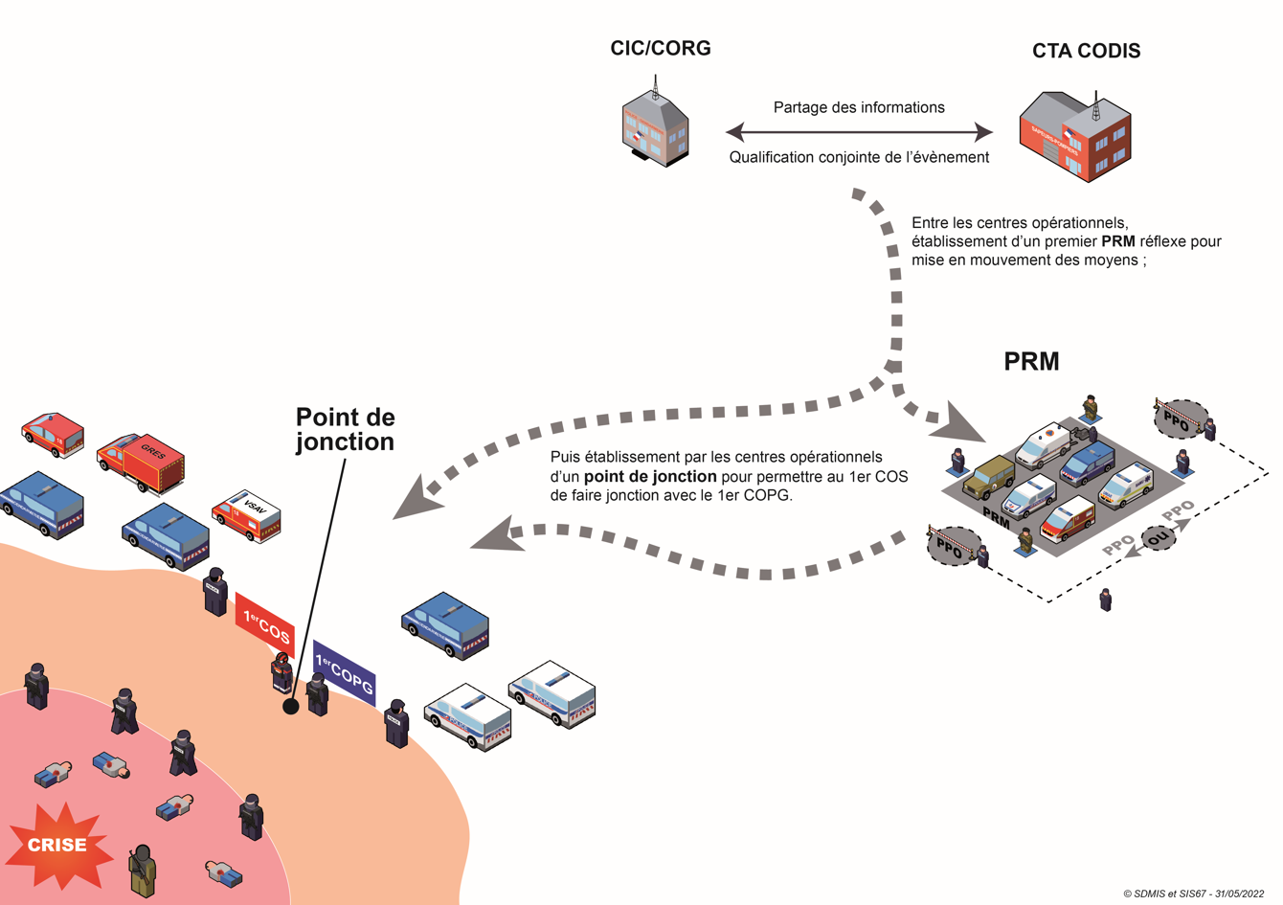
Notions de PRM – PDJ – PPO
PRM : point de regroupement des moyens (ex-CRM), protégé par les FSP
PDJ : Point De Jonction : lieu de jonction entre le 1er COS et le 1er COPG ou son représentant en présence du GRES
PPO : Point de Passage Obligé (= point de transit) tenu par les FSP pour accéder à la ZI. Il est facultatif et peut être placé en amont ou aval du PRM.
3 niveaux d’intervention chez les FSP:
  1er niveau: commissariat de quartier / brigade de gendarmerie,
  2ème niveau: PSIG/BAC principalement et BRI de la PJ,
  3ème niveau: RAID/GIGN.

Slide 11
Zonage

Slide 12
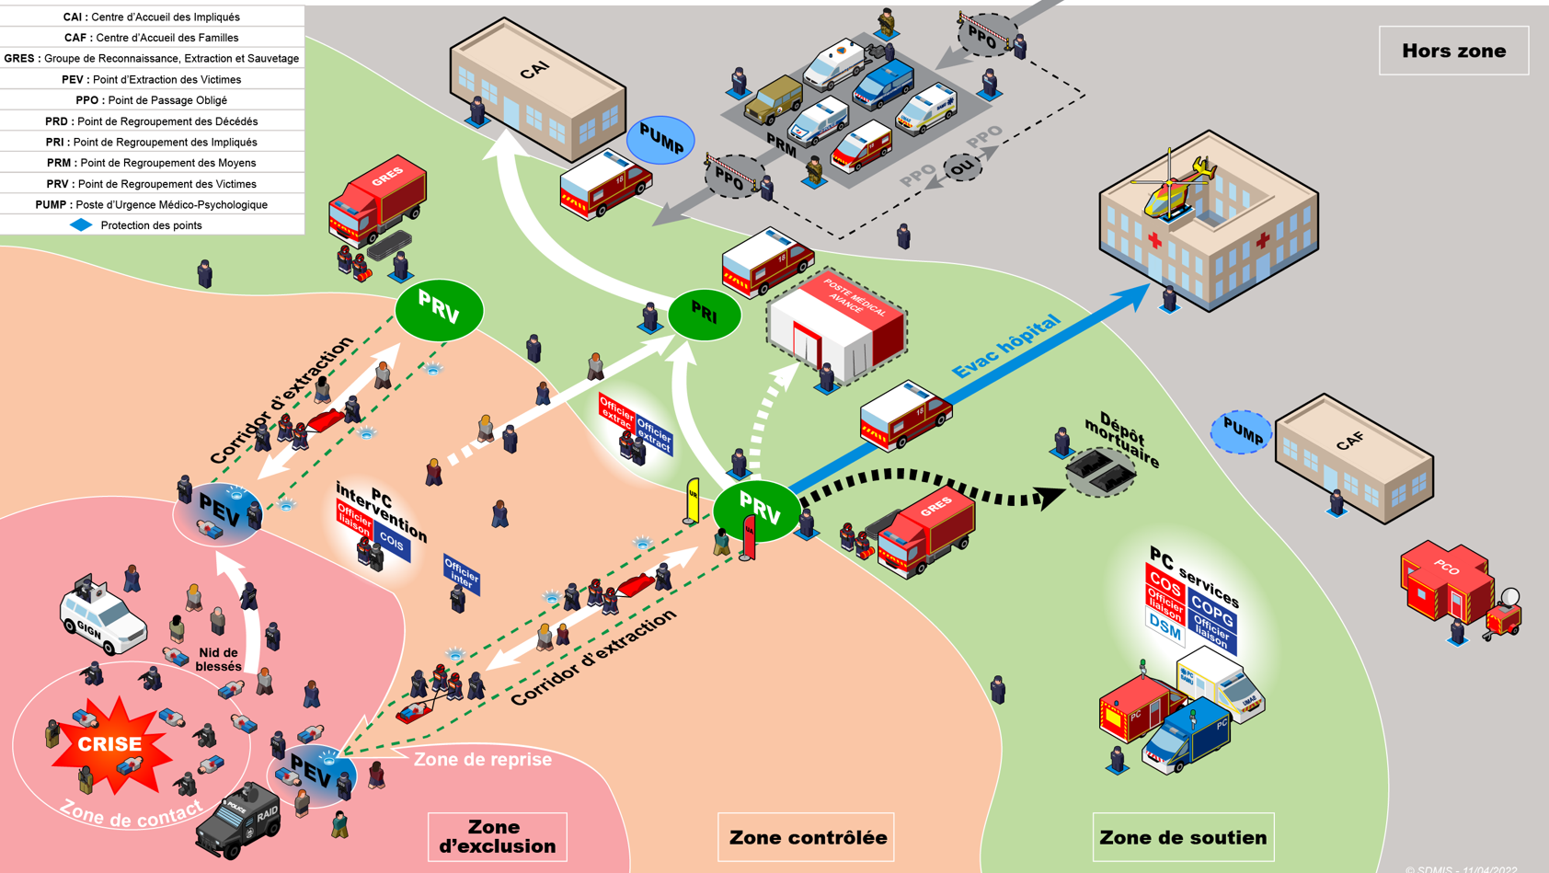
Dispositif terrain

Slide 13
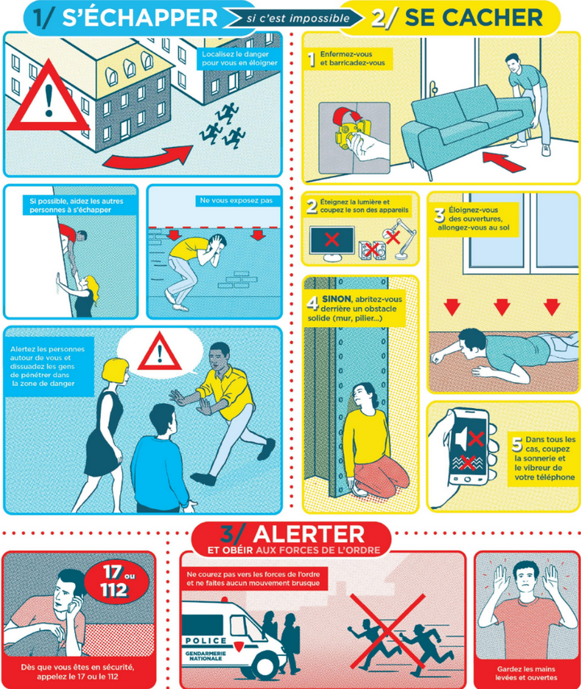
ACTIONS PRIMO INTERVENANT
  Reconnaître une situation TDM : coups de feu, blessures des victimes, explosion, expression de menaces, mouvement de foule, …
  Mise en sécurité du personnel : définition d’un périmètre à priori – protection dans les véhicules, derrière des bâtiments, repli si à couvert, port de la tenue de feu si équipage EPT
  Demande de renfort au CODIS : engagement GRES et FSP et préciser si possible la localisation, la nature, les circonstances, le bilan provisoire, les risques, les accès, …
  Traitement des victimes si déjà extraite et en zone protégée – initier le PRV
114

